Slide 1
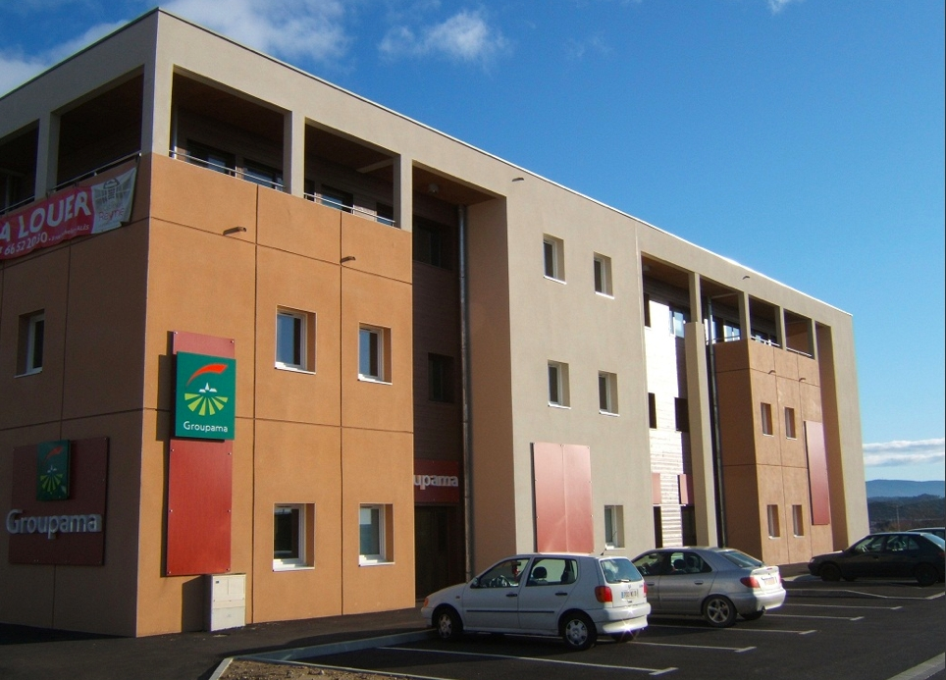
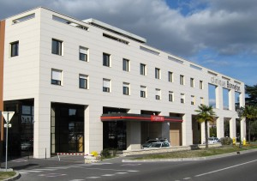

Les prothèses de la hanche et du genou chez le sujet jeune
Docteur Richard Béracassat
Alès 9e JAO , 1er Octobre 2016

Slide 2
Problème posé: Destruction articulaire du sujet jeune
Patients < ou = à 60 ans
Réparer une fonction articulaire déficiente
Fiabilité du geste
Durée de vie des implants
Qualité de la récupération
Risques
Rare mais pas exceptionnel
Souvent handicap très important
Loisirs avec activité physique impossibles
Risque socio professionnel
Problèmes intimes

Slide 3
Pendant longtemps sujet jeune exclu des indications d’arthroplasties
Durée de vie limitée des implants : fixation, usure
Risques infectieux
Bio matériaux mal maitrisés
Choix plutôt d’interventions palliatives: séquelles (ostéotomies, arthrodèses…)
Notes:
Ecole Française: + d’habilité , + orienté vers la biomécanique , très audacieux dans les techniques

Slide 4
Amélioration de la fiabilité
Industrie
Contrôles des usines et des implants, certifications, normes
Registres (pays nordiques, GB, Australie… France à la traîne)
Conditions de soins
Hygiène
Antibioprophylaxie
Récupération rapide

Slide 5
Contexte sociétal
Variable en fonction des pays et des cultures
Système de santé
Contexte professionnel: chômage, compétition
Contexte psychologique: désir le loisirs, désir de normalité
Information (ou surinformation voire désinformation)

Slide 6
Cahier des charges
Remplacer une fonction déficiente
Se rapprocher d’une physiologie normale
Fiabilité dans le temps: 1 vie ? … > 20 ans
Permettant une vie “normale”
Sports (lesquels!)
Coût raisonnable (patient, établissement, société)

Slide 7
Écueils, difficultés et blocages
Le risque zéro n’existe pas
Complications très rares mais parfois gravissimes
Morbidité
Réactions individuelles (allergies, Pb Psychologiques)
Addictions: Problème du TABAC ++++
Risque médico-légal

Slide 8

Problème médico - légal
Pain quotidien (rentable ++) des avocats, experts, associations etc.
Il n’y a plus d’argent pour indemniser les aléas
Primes d’assurances en hausse exponentielle
Frein à l’innovation
79% des plaintes concernent le privé, 84 % des accidents graves ont lieu dans le public (MACSF 2008)
Inégalité de traitement des dossiers
Perte de liberté des soignants dans la prise en charge

Slide 9

Problème financier
Les bons implants et la bonne chirurgie coûtent cher
La seule préoccupation des tutelles est financière
La préoccupation des établissements est la rentabilité
Inégalité de traitement public – privé !
Le prix des actes n’a pas été réévalué depuis 1987,(et ne sera pas réévalué)
71% des arthroplasties sont réalisées dans le « privé »
La préoccupation des soignants ne devrait être que l’excellence…
Commissions d’évaluation pour remboursement: résultats faussés
Les coûts augmenteront

Slide 10
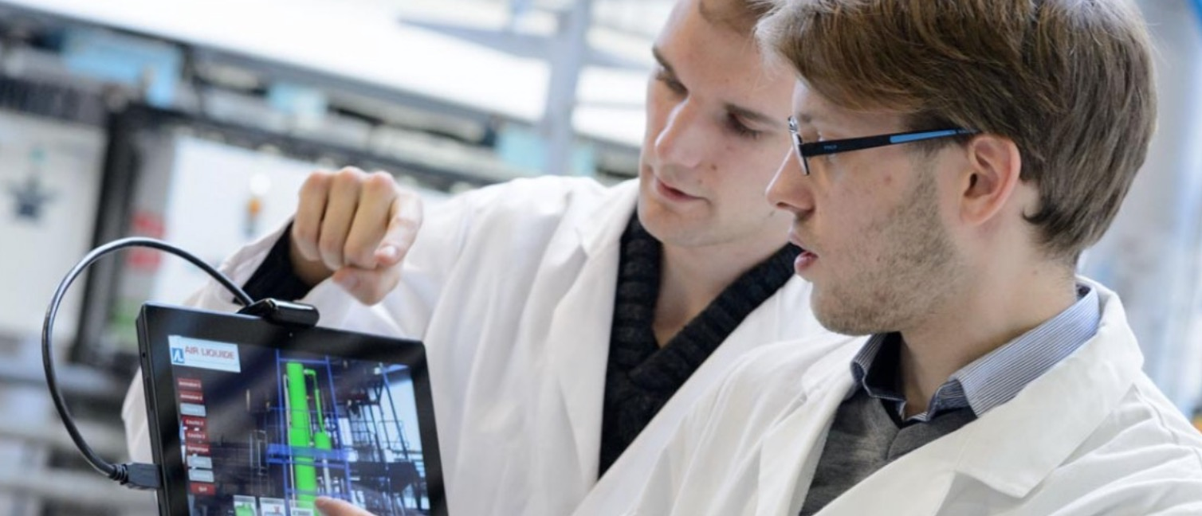
Recherche et développement
Pas de recherche « publique »
Sans l’industrie RIEN n’est possible
Le prix des implants baisse tous les ans depuis 1989 (pas le pouvoir d’achat des politiques )!
Exemple: développement de l’ADM: 6,5 millions d’€ avant la première pose
Conséquences: dépendance des industriels, frein à l’innovation, Labos ne pouvant plus offrir les mêmes prestations
Les industriels délaissent le marché français: désastreux pour les choix stratégiques en matière d’arthroplastie
Notes:
“Timeo Danaos et dona ferentes”

Slide 11
Le Chirurgien: « sapiens suas limines cognoscet »
Il n’y pas de technique – miracle ni de chirurgiens – magiciens
Attention aux “effet de mode”
Toute technique s’apprend: compagnonnage+++, lire, regarder , discuter, visiter des confrères…
Apprendre à douter
Évaluation des résultats (score internationaux, publications)
La chirurgie doit rester simple
Savoir ce que l’on peut offrir au patient sans surestimer ses capacités
Mini invasif: oui…mais
Si c’est vrai
Si ça ne complique pas le geste
Si les risques ne sont pas augmentés
Arrêter la SF

Slide 12
Le patient
Qu’attend – il ?
Que lui proposons nous ?
Comprend – il ?
Idées reçues ( entourage, internet, médecin Traitant)
Échanges médecins –chirurgiens: connaissance des pathologies, et des évolutions techniques
Beaucoup de patients rhumatologiques envoyés au chirurgiens
Beaucoup de patients chirurgicaux suivis par des rhumatologues
Ne pas promettre la lune
Expliquer++++
Délais de réflexion et d’exploration
Refuser les demandes inconsidérées, les planning délirants
Gêne réelle dans la vie courante
Pas de prothèse pour reprendre le foot, le ski ou le Judo !

Slide 13
Problème éthique
Doit-on laisser attendre un patient qui souffre?
Avec un handicap qui perturbe la vie quotidienne
Qui risque de perdre son emploi
Dont la vie sociale et la vie privée sont altérées
Dans l’attente d’une date fatidique….et laquelle?
NON

Slide 14
Pathologies
Hanche
Genou
Dégénérative +++
Traumatique
Dégénérative
Traumatique +++
Coxarthrose
Nécrose
Séquelles de pathologie de l’enfance
Causes rares
Gonarthrose
Nécrose
Causes rares
Obésité
Alcool
Tabac

Slide 15
Principales préoccupations des chirurgiens de la hanche
L’instabilité
La douleur
L’usure
Axes de travail
Eviter les complications précoces (luxation)
Reproduire une fonction articulaire optimale (anatomie)
Réduire l’usure (Tribologie)
Optimiser la qualité de la pose des implants

Slide 16
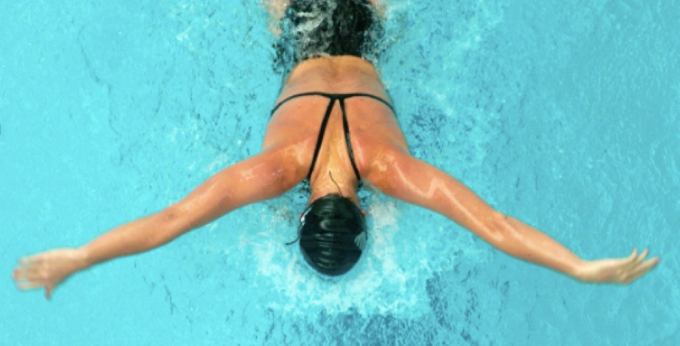
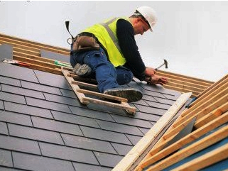

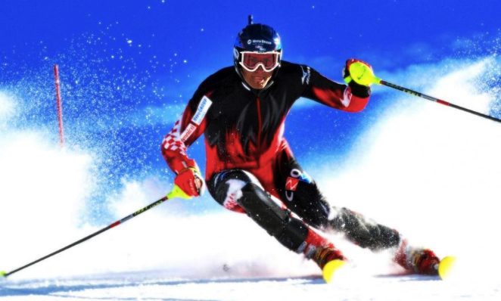
21e siècle: Exigences différentes

Slide 17
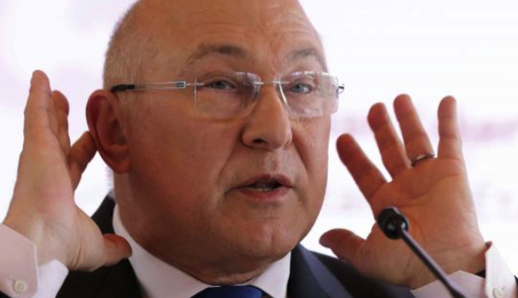
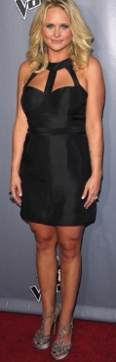
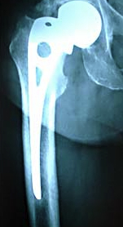
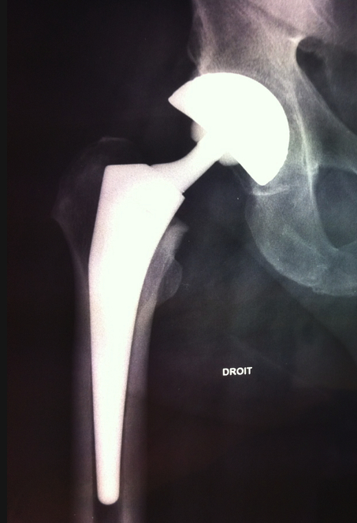
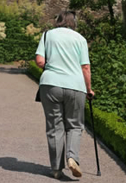
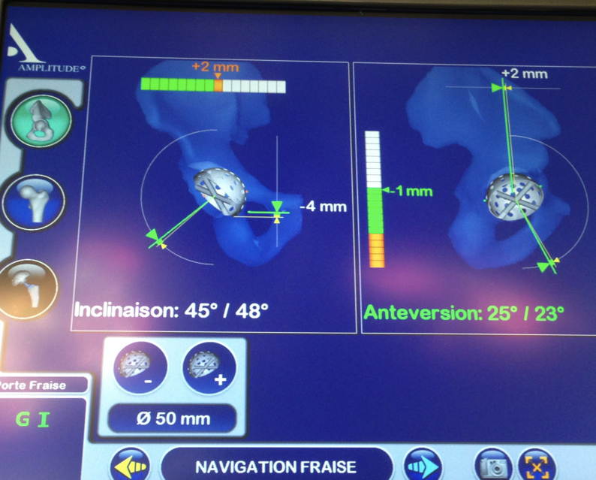
Exigences différentes = coûts différents
€€€

Slide 18
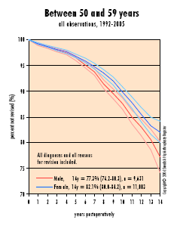
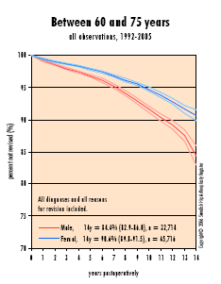
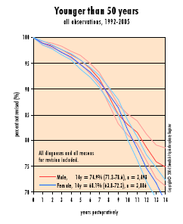
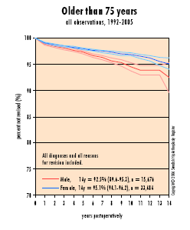
Echecs / age
Notes:
Before we get to that, let’s remind ourselves of why this is important
The Swedish Hip register tells us interesting things
Aseptic loosening I still a problem
Dislocation is actually increasing
Younger patients have more failures for aseptic loosening
But its not only the young patients who want to be active

Slide 19




L’instabilité (luxations) = 2e principale cause de l’échec des PTH
The Epidemiology of Revision Total Hip Arthroplasty in the United States
Bozic, K.., JBJS Am 2009
" … The most common causes of revision were instability/dislocation (22.5%), mechanical loosening (19.7%), and infection (14.8%)."
2009 report :
2nd cause/ 3yrs
1/5 of revisions
2011 report :
2nd cause
¼ of revisions
2012 report :
2nd cause

Slide 20
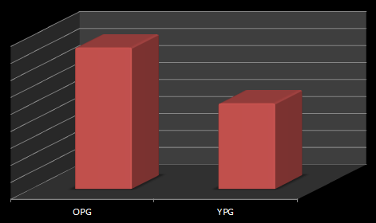
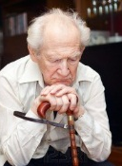
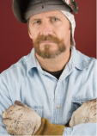
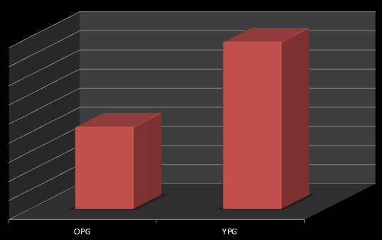

Etude prospective sur 24 ans study (1987-2011) sur le logiciel OrthoWave ,
Dr J.A Epinette,
Dr R. Béracassat
Primo implantation de PTH à simple mobilité (2664 cas)
Taux de luxations
4.16%
2,52%
Plus de luxations chez les personnes âgées: > 65 ans
Taux de reprises
1.75%
Plus de reprises pour luxations récidivantes chez le sujet jeune
0.86%

Slide 21
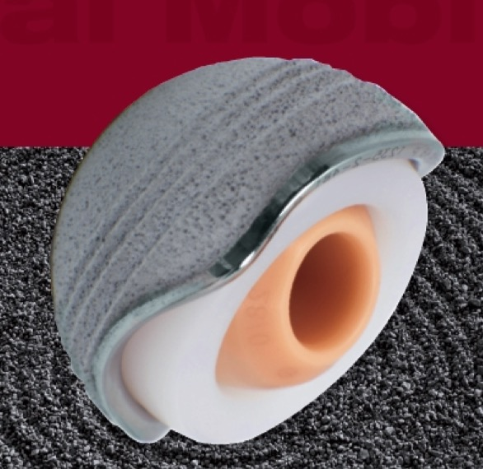
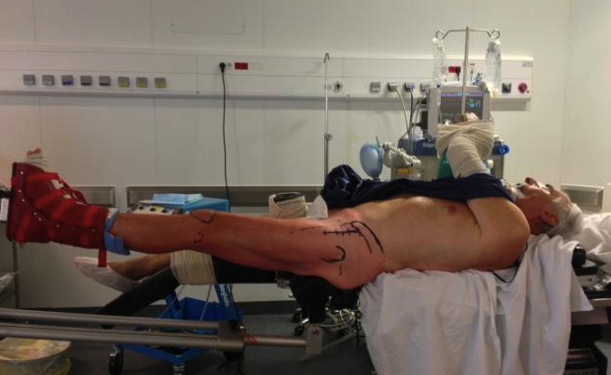
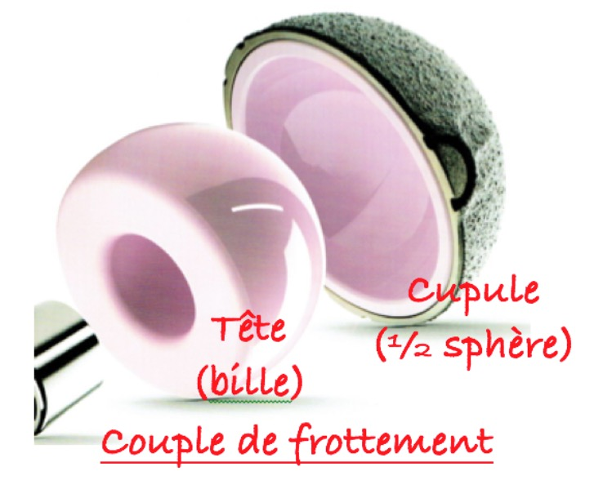
Prévention des luxations
Techniques rigoureuses: 2 à 6 %
Voies antérieures – grosses têtes 1%
Cotyle à double mobilité +++ (symposium SOFCOT : 0,4 %)
Double mobilité
Voie antérieure
Grosse tête céramique /céramique

Slide 22

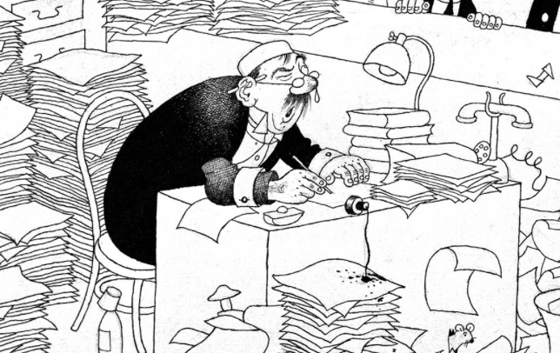
Malheureusement les PTH à double mobilité sont souvent considérées à tort comme une procédure de sauvetage
Recommandations officielles
Patients très âgés
Pathologies neuro musculaire
Très grand risque d’instabilité
Pourquoi ?
Notes:
Sutor ne ultra crepidam

Slide 23
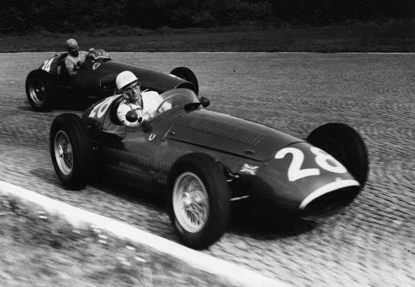
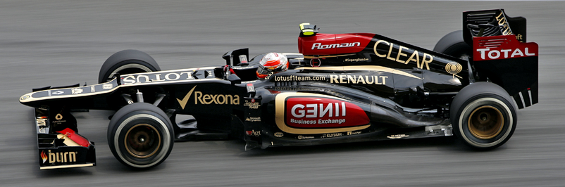
Ces limitations sont obsolètes avec les nouveaux implants
Meilleure ostéo intégration (HA)
Meilleur design
Polyéthylène de nouvelle génération
!
Notes:
Stirling moss - grosjean

Slide 24
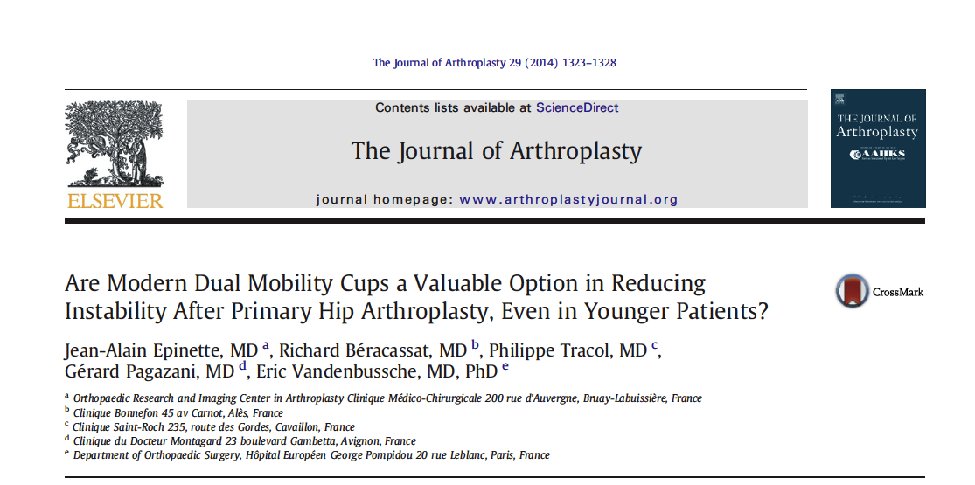

Slide 25
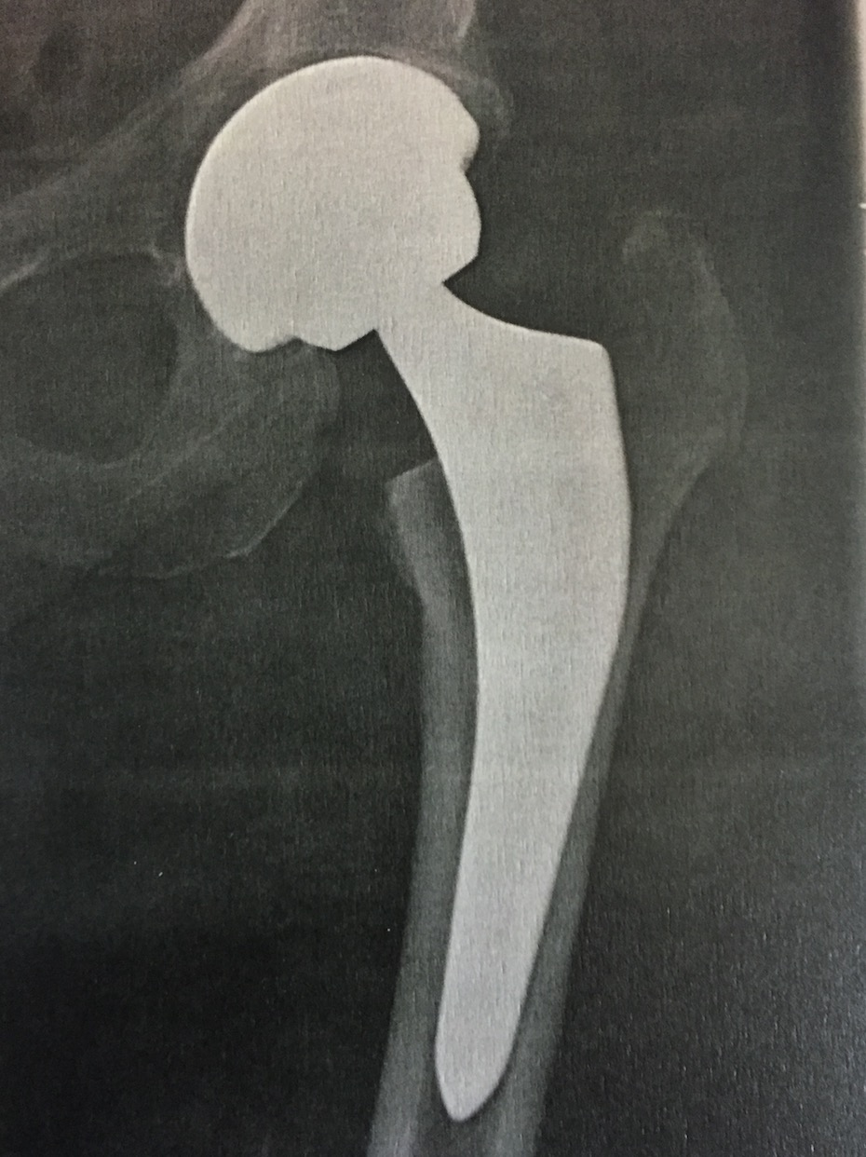
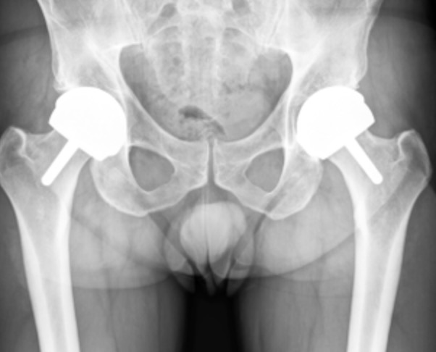
Autres options
Grosses têtes céramique
Intérêt de la voie antérieure
Resurfaçage
Technique ancienne : cup de Luck, cupules couplées de Freeman ou Wagner => Échecs
Remise au gôut du jour: couple métal –métal
Relargages métalliques+++
Mauvais résultats chez les femmes
Taux de reprises élevés selon certains registres
Chirurgiens « agréés » peux nombreux

Slide 26
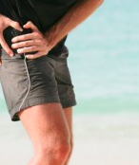
Douleurs : syndrome du psoas

Slide 27
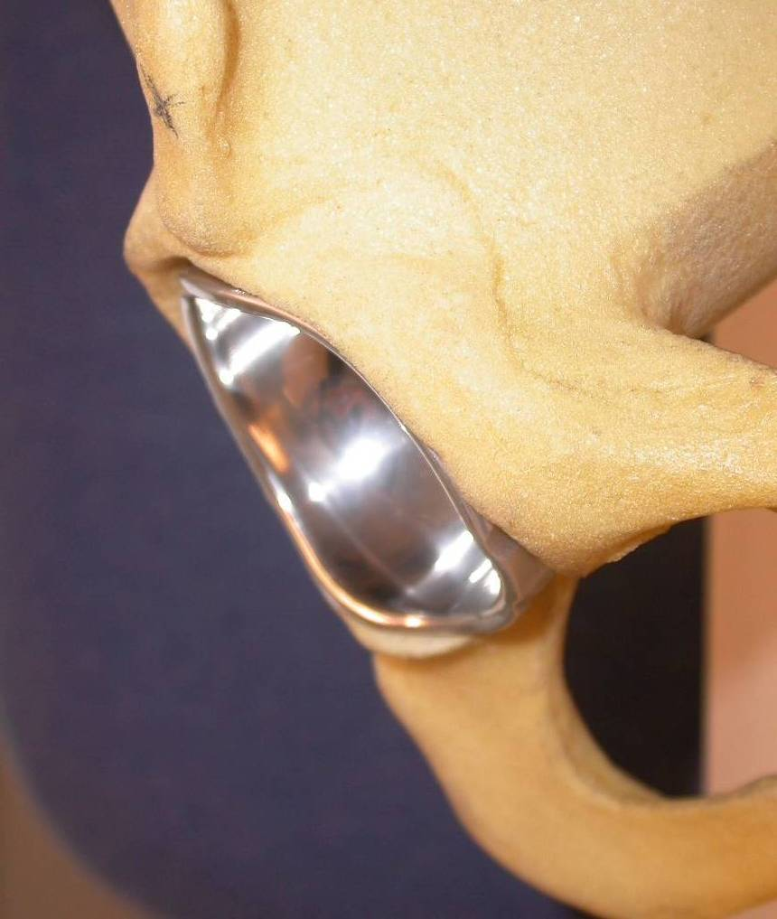
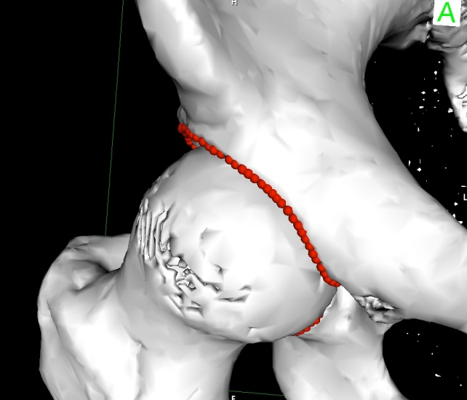
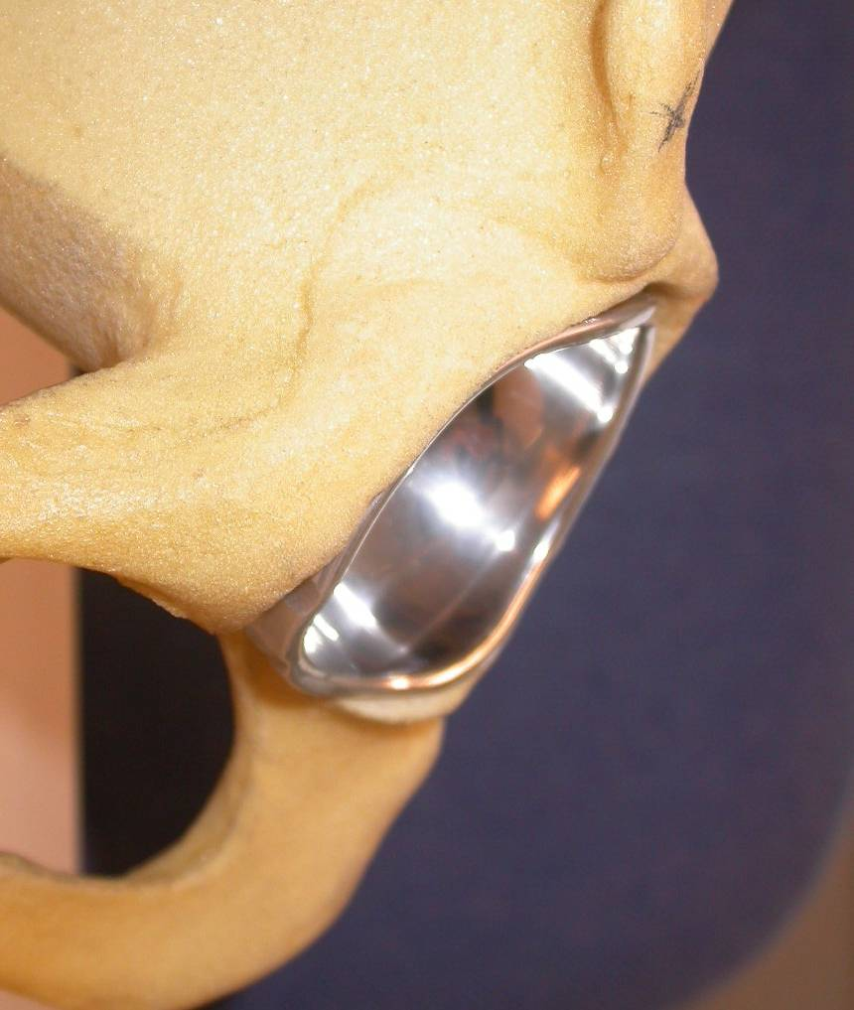
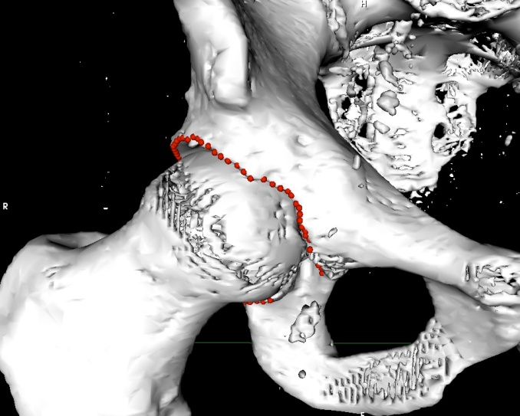
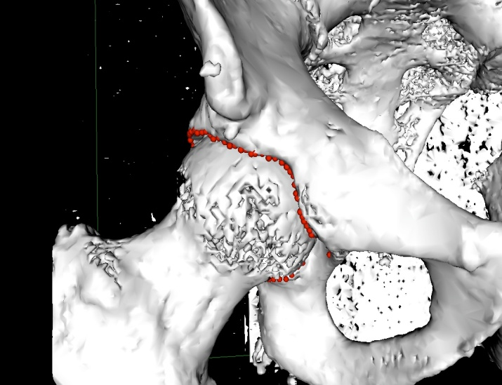
ETUDE SCANOGRAPHIQUE (226 Sc.)
E.Vandenbusche (Paris) – R. Béracassat (Alès ) - Logiciel Osirix
Incurvée (>2mm) (79%)
22% DE FORMES A RISQUE
TROIS FORMES DE
LA VALLEE DU PSOAS
Angulaire en V (11%)
Irrégulière (11%)
Adapter le design de la cupule à l’anatomie = respect de la vallée du psoas
Notes:
Les résultats ont montré que la projection polaire du rebord acétabulaire ressemble à une sinusoïde asymétrique constituée de successions de 3 sommets et de 3 dépressions. La courbe part à gauche de la corne postérieure pour aller à droite vers la corne antérieure.
452 hanches

Slide 28
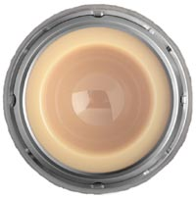
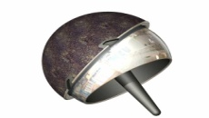
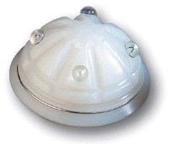
Matériaux, couples de frottement
Alumine Alumine
Résistance à l’usure
X3®
FRACTURE
GRINCEMENT
Poly-éthylène hautement réticulé
Métal Métal
IONS
GRINCEMENT
Résistance
Usure
Stabilité
oxydation
USURE
P.E conventionnel
coût
Notes:
Résistance
Usure
Stabilité
oxydation

Slide 29
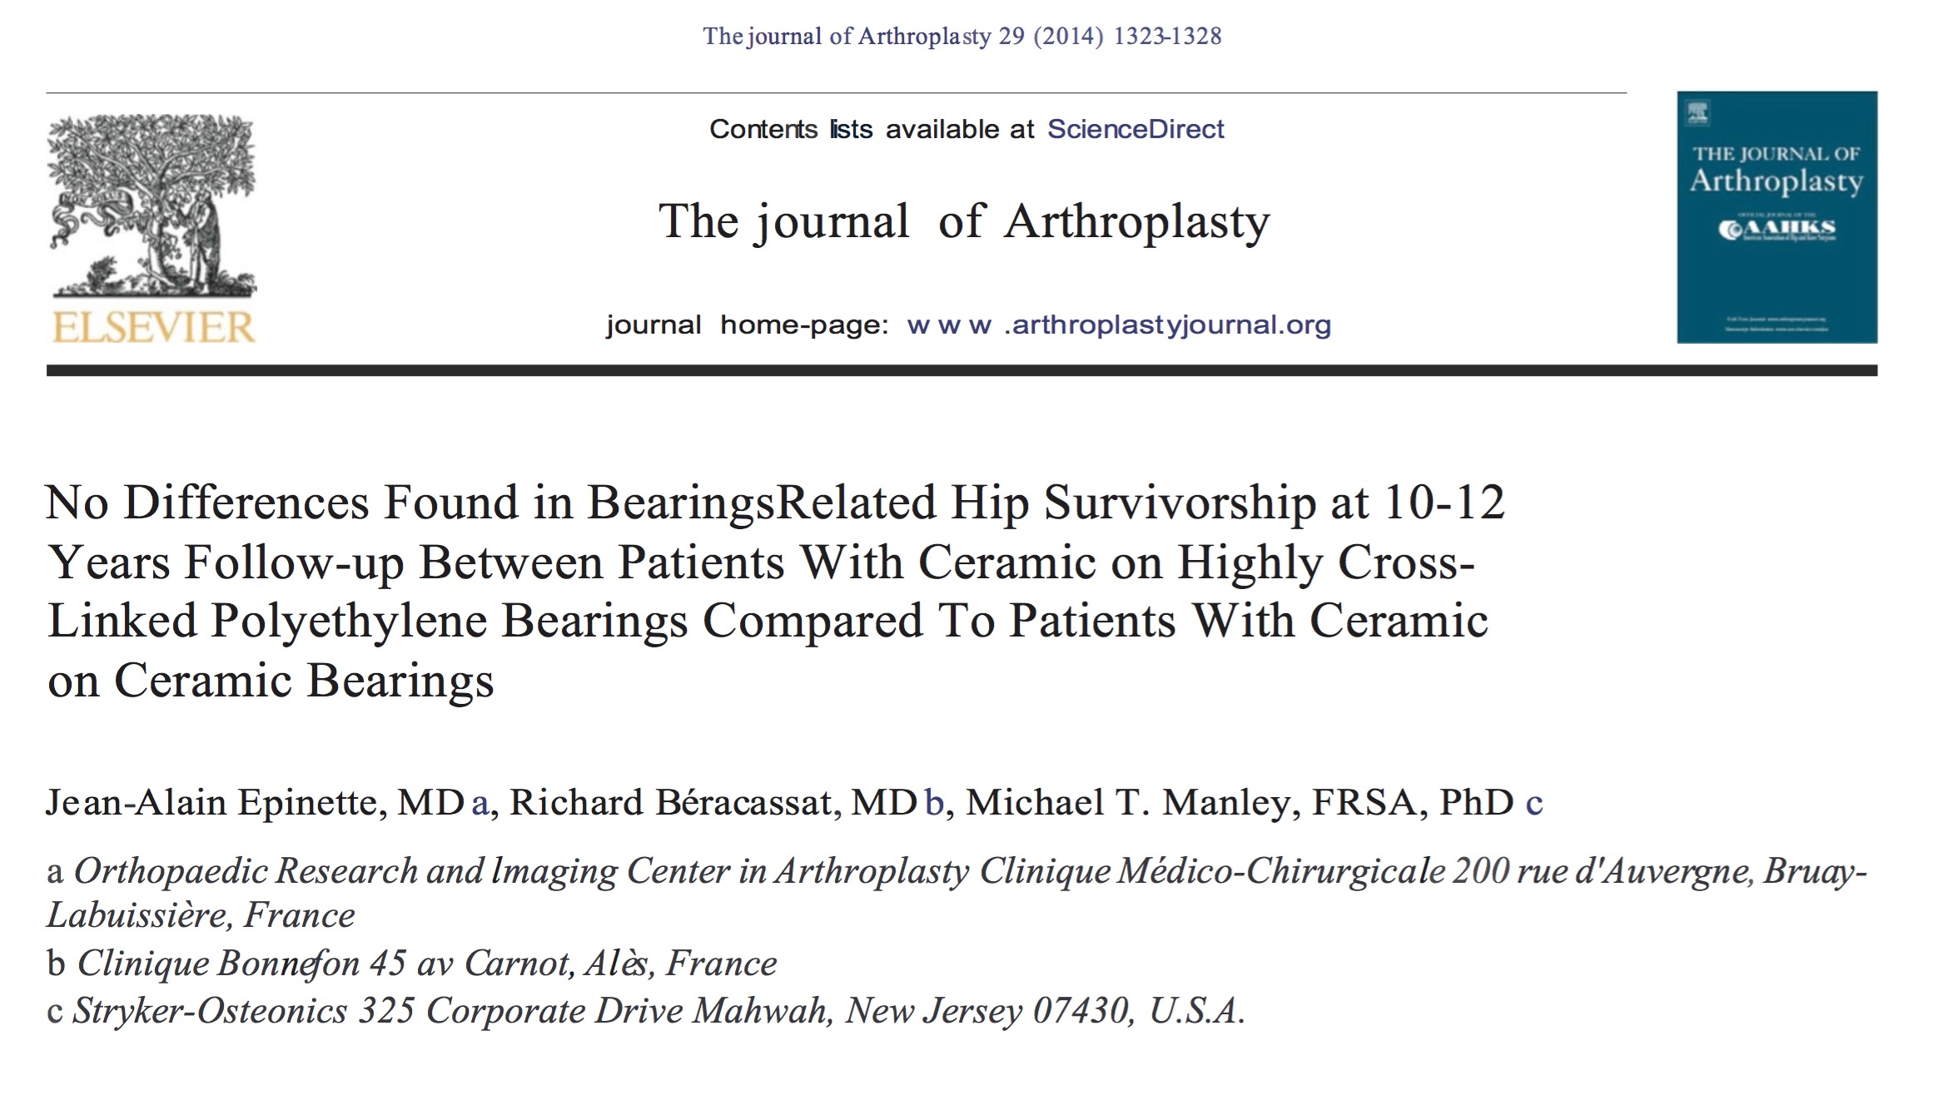
New generations of stabilized HXLPE
Notes:
"This study set out to evaluate the wear performance of the dual mobility design under several aggressive testing conditions
and revealed that the dual mobility hip with sequentially crosslinked polyethylene was highly wear resistant under all test conditions.
All wear rates from each test were low when compared to the wear rate of a clinically successful single articulation hip with conventional polyethylene"

Slide 30
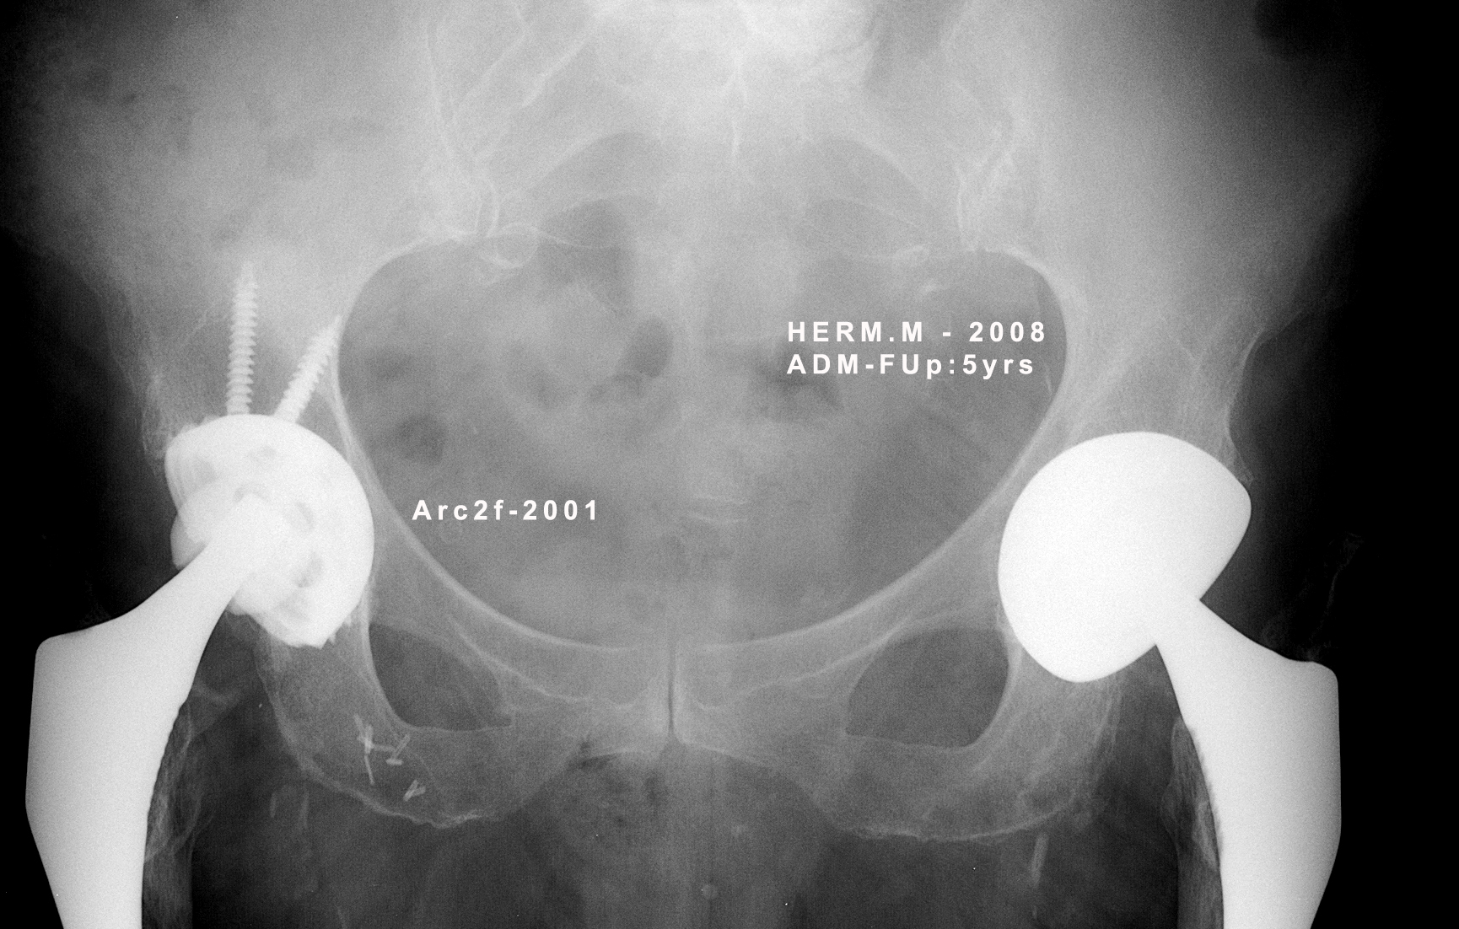
^{Résultats D.M. série de 78 cas}
Score de Harris(sur 100):
Pré – op: 41
Post – op: 98
Gain= 57
Pas de liseré
Pas d’ostéolyse
Parfaite ostéo-intégration

Slide 31

Double mobilité
Poro-coat
HA
A D M
Dessin anatomique
HXLPE

Slide 32
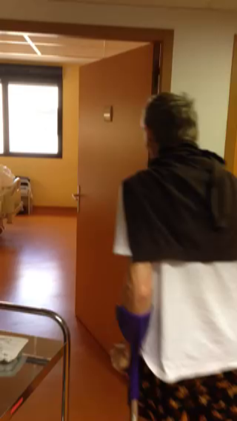
45 ans, PTH double mobilité, J +1
Notes:
Ambulatoire ? Intêrêt et pour qui ???

Slide 33
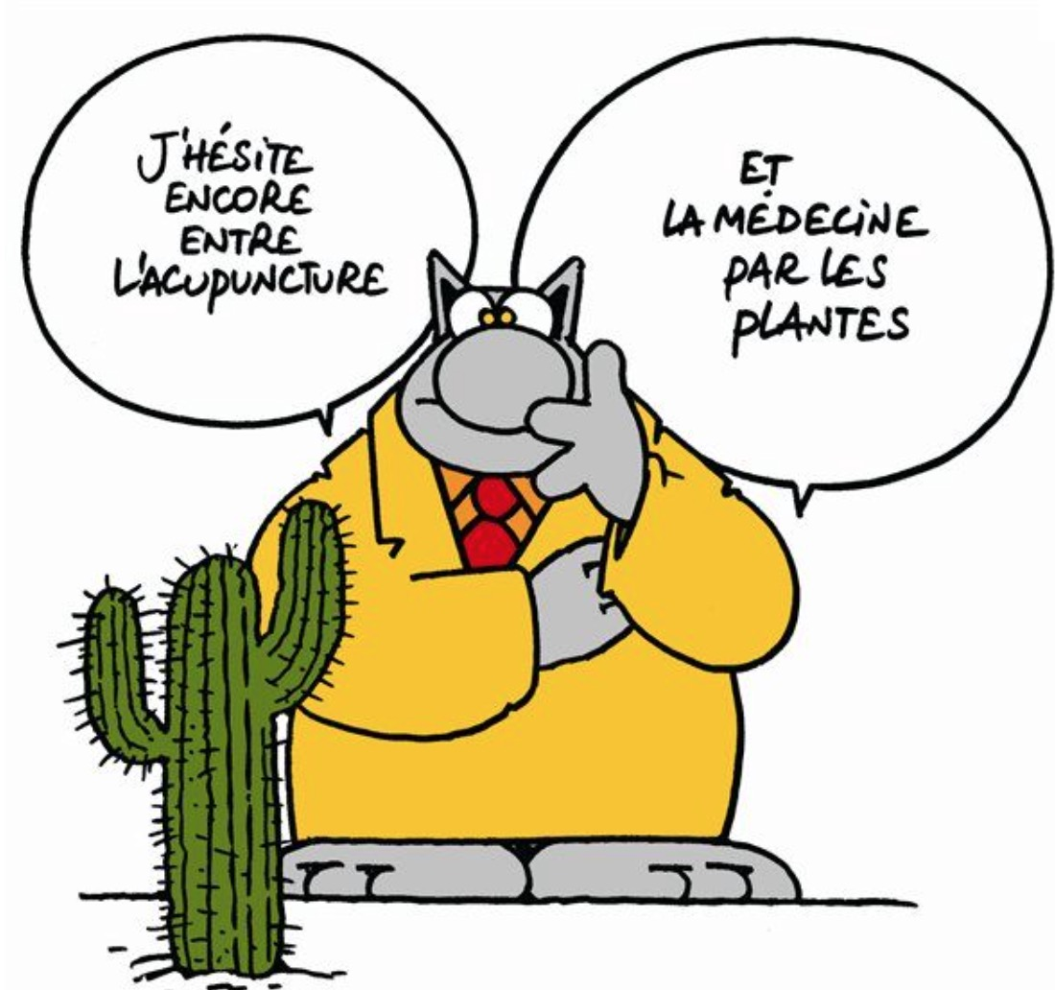
Genou: que faire ?
Traitement médical
Rééducation & physiothérapie
Infiltrations de corticoïdes
Visco supplémentation
Hygiène de vie
Chirurgie
Notes:
Lésions évoluées+++

Slide 34
Traitement médical:
Le traitement médical ne peut supprimer la douleur que de façon temporaire
médicaments
infiltrations
physiothérapie
diminution du poids et de l’activité
n’ont qu’une action symptomatique

Slide 35
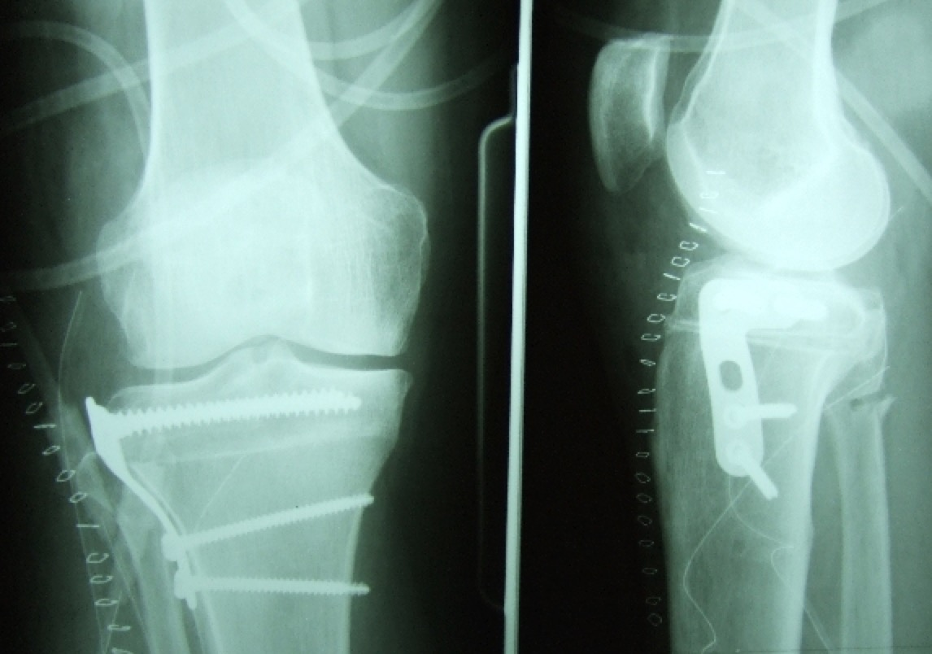
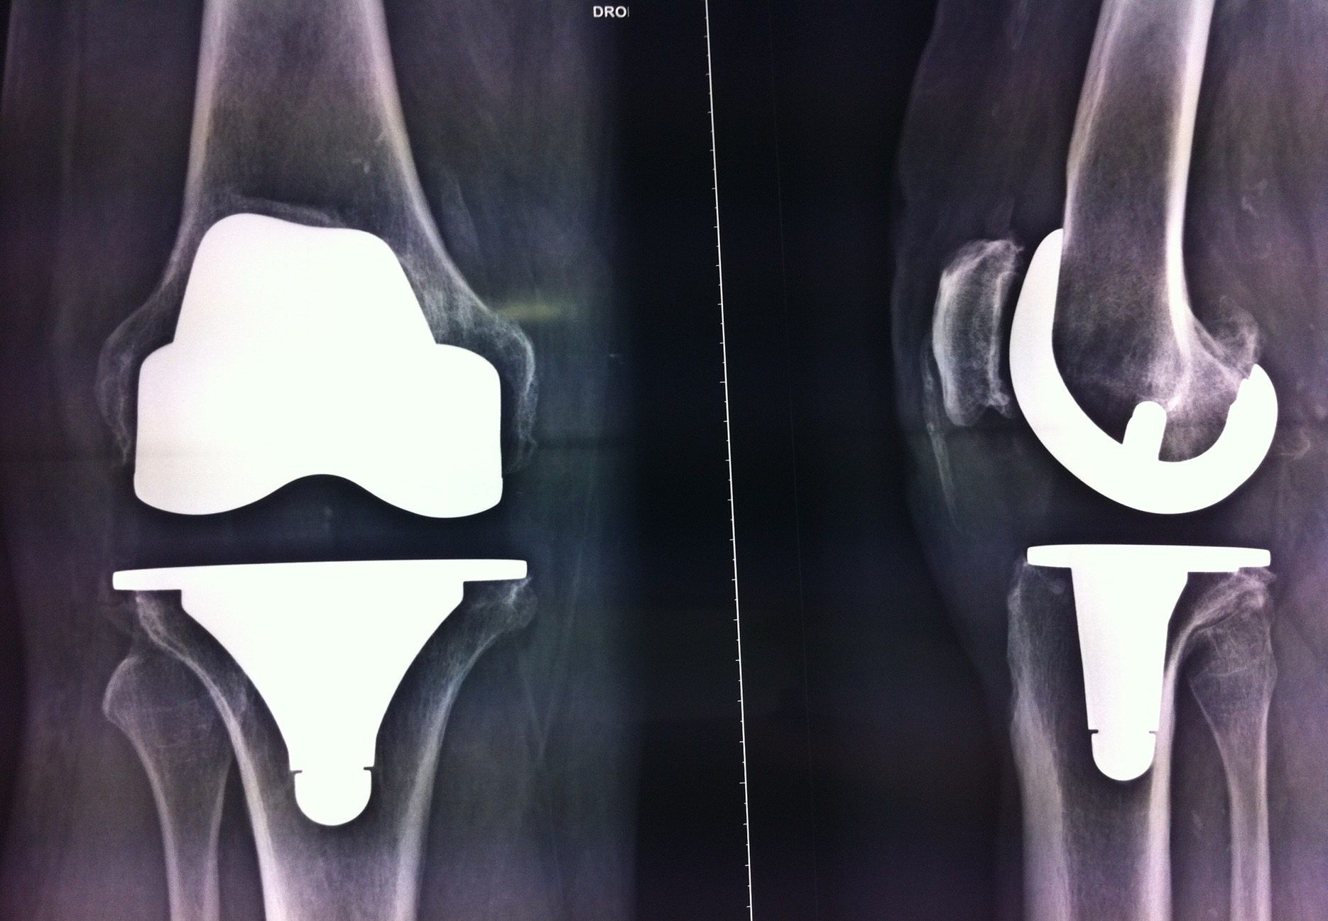
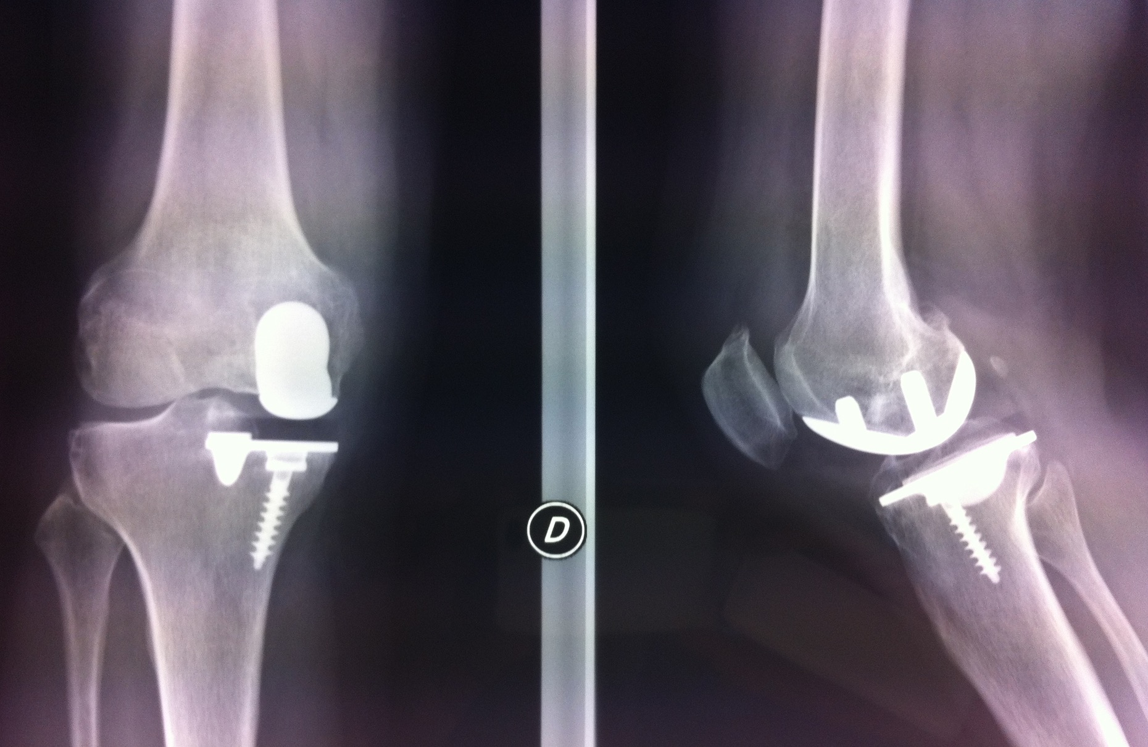
Chirurgie
« Nettoyage arthroscopique »
Greffes ostéochondrales
Cellules souches
Ostéotomies
Prothèses uni compartimentales
Prothèses tri compartimentales

Slide 36
Cahier des charges de l’opération idéale
Peu invasive - Récupération rapide
Résultat fiable et durable – Evaluation
Indications les plus larges possibles
Reprise chirurgicale « simple »

Slide 37
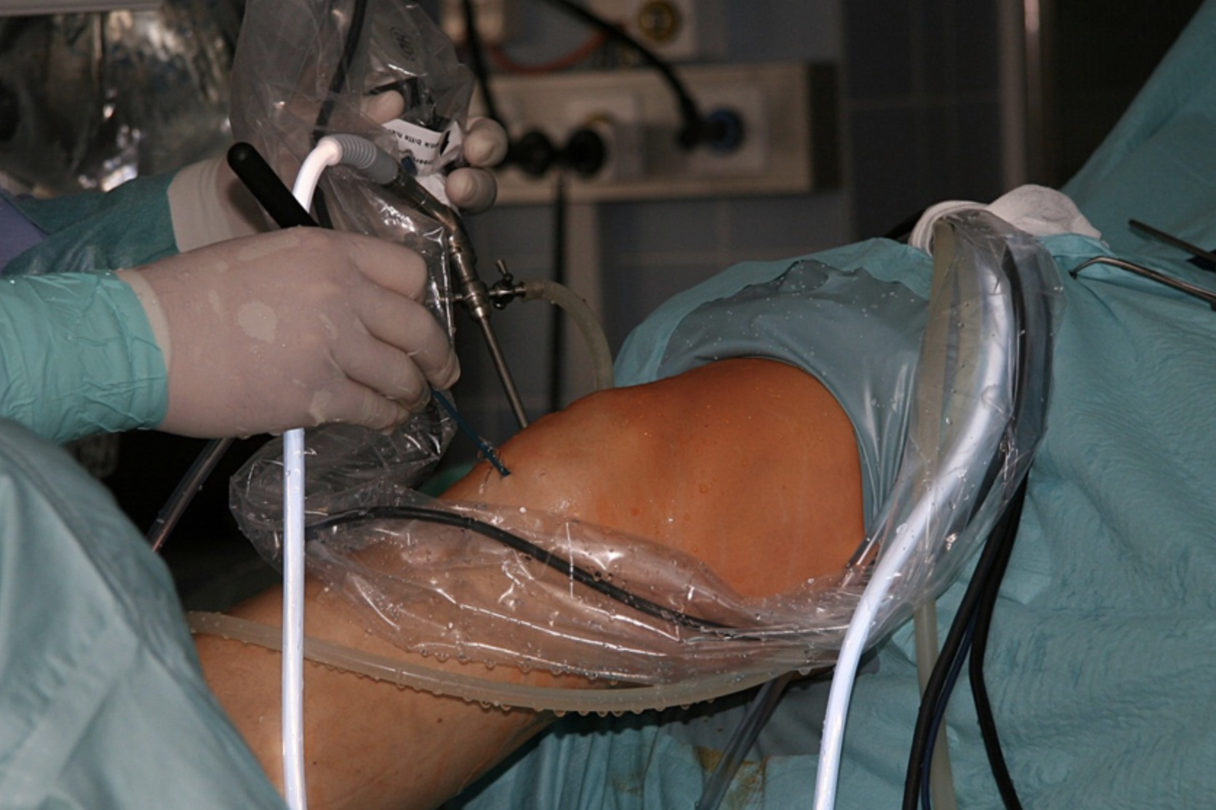
Chirurgie arthroscopique
Si syndrome méniscal prédominant
Les résultats des nettoyages articulaires par arthroscopie sont variables et ne font que repousser de quelques mois l’échéance de l’arthroplastie

Slide 38
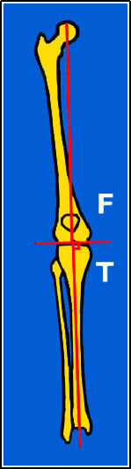
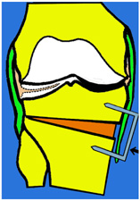
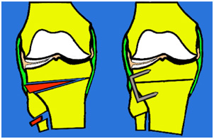
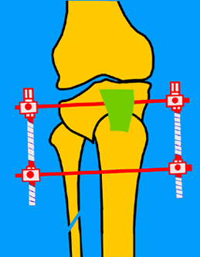
Les ostéotomies sont de très bonnes opérations
Ouverture interne Fermeture externe Curviplane

Slide 39



Une bonne ostéotomie doit:
Etre de réalisation simple
Permettre une correction précise et mesurable en per opératoire
Limiter les complications (SPE, Douleurs PTsup, Pseudarthrose, etc…)
Permettre une mobilisation articulaire complète et immédiate
Avoir une période de mise en décharge limitée
Eviter la perte de correction
Intervention la plus réalisée : Fermeture externe: 160 /162
Matériel utilisé : système HTO ®
Coupe précise et guidée
Conservation de la charnière médiale
Fixation rigide
Compression
Vis supérieures enfouies (têtes plates)
Éventuellement vis verrouillées

Slide 40
Evolution de mes indications
Total 1987-2010:
Ostéotomies: 162 PTG: 1255 PUC: 105

Slide 41

Indications des ostéotomies
Bon candidat à une ostéotomie:
sujet jeune
varus tibial
bon interligne externe
LCA et un LLI normaux
Pincement de l’interligne de stade 1 ou 2
(Pas de surcharge pondérale)

Slide 42
Indications des P.U.C.
…Les mêmes
varus tibial
bon interligne externe
LCA et un LLI normaux
Pincement de l’interligne de stade 1 ou 2
Pas de surcharge pondérale
…Mais
Pas d’arthrose fémoro – patellaire
Pas de Flexum
Ostéonécrose

Slide 43
162 Dossiers personnels d’ostéotomies entre 1987 et 2010
131 revus avec recul minimal de 10 ans
3 Reprises précoces pour échec: PTG
1 Reprise pour pseudarthrose (ostéosynthèse)
1 paralysie du SPE (récupération 18 mois, valgisation de 12°)
9 PTG à 10 ans ou + ( dont 2 charnières)
90% non repris

Slide 44
Pourquoi moins d’ostéotomies ?
Plus d’ostéotomies « systématiques » associées à la chirurgie ligamentaire
Apparition de la visco – supplémentation
Demande de récupération plus rapide
Résultats améliorés des prothèses

Slide 45


Premiers modèles: Usure du polyéthylène
Littérature : taux de survie des PUC < aux PTG

Slide 46



Nouveaux implants
Meilleure fiabilité
Ancillaire permettant des gestes précis (coupes planes)
Compatibles avec un abord raisonnablement mini - invasif (sub-vastus sans luxation de rotule)
Souvent non cimentés (HA+ surface)
PE de nouvelle génération
Résultats évalués plus satisfaisants
Choix personnel: Uni Alpina ®

Slide 47

Attention aux pièges! La P.U.C. n’est pas l’intervention miracle
LCA « douteux » (ligamentoplastie)
Après ostéotomie (hyper correction++)
Flexum
Surcharge pondérale
Il faut savoir panacher !

Slide 48




PUC = opération très « technique dépendante »
⬆
Cause d’échec fréquente : l’hypercorrection
Se méfier de l’os !

Slide 49

Les prothèses tri - compartimentales:
Lésions étendues des 3 compartiments
Permet un rééquilibrage et une restitution de l’axe
Sacrifient le LCA et souvent le LCP
Rééducation délicate : coopération
Mobilité moyenne en flexion 115 °
Prothèse « charnières » si destructions majeures (faillites ligamentaires, reprise)

Slide 50


Résultats PTG
87 patients < 60 ans entre 2001 et 2015 ( sur 422 PTG)
5 perdus de vue
Aucun sepsis
Score KSS moyen 96/100
Aucune révision
2 fractures sur prothèse ostéosynthésées

Slide 51


L’indication est souvent évidente !
51 ans
47 ans
Même chez un jeune!

Slide 52

Doit on envisager une PUC ?
60 ans
Douleurs intenses, hydarthroses à répétition
Bonne mobilité (0-125)
Echec traitements conservateurs
Actif, réclamant une solution « rapide »

Slide 53



J’ai choisi une P.U.C. !
Excellent résultat à 11 ans
Score KSS: 97/100

Slide 54
Cependant les séquelles traumatiques …ou chirurgicales sont souvent d’indication difficiles
Sujet jeune < 60 ans
Fonction très détériorée
Arthrose prédominante sur un compartiment
Résistant au traitement « médical »
Multi –opéré: …ligamentoplastie
Ayant bénéficié d’une ostéotomie
Multi – infiltré (corticoïdes, V.S.)
Genou couvert de cicatrices
Réclamant (ainsi que son médecin !) une solution chirurgicale rapide
Tabac
Obésité

Slide 55


Arthrose fémoro-tibiale interne Mes indications de 1987 à 1999
Classification d’Ahlbäck
1 2 3 4
Indications des ostéotomies Indications des PTG
Indications des PUC

Slide 56
Arthrose fémoro-tibiale interne Mes indications actuelles
Classification d’Ahlbäck
1 2 3 4
Indications des ostéotomies Indications des PTG
Indications des PUC

Slide 57




Difficultés de la chirurgie prothétique du genou
Technique rigoureuse, expérience
Navigation (chirurgie assistée par ordinateur)
Guides de coupe personnalisés avec planification pré opératoire au scanner ou à l’IRM
Résultat obtenu en 6 mois minimum, le plus souvent à 1 an
Reprises toujours très invasives avec risque septique augmenté

Slide 58




L’arthroplastie du genou ou de la hanche chez le sujet jeune est fiable et durable
Conditions:
Formation
Expérience
Réflexion
Evaluation des résultats
Suites opératoires optimisées : Travail d’équipe ++
Les établissements doivent savoir à qui ils ont affaire !

Slide 59

Le confort sans risques !
Merci pour votre attention

